Slide 1
স্বাগতম
আজকের পাঠে সবাইকে শুভেচ্ছা

Slide 2
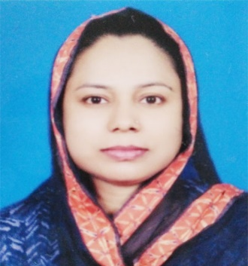
শিক্ষক পরিচিতি
নামঃ নাজনীন হক
পদবিঃ প্রভাষক (রাষ্ট্রবিজ্ঞান )
ইসলামপুর (কালিপুর ) এম .আই. ফাযিল মাদ্রাসা
ভৈরব, কিশোরগঞ্জ ।

Slide 3
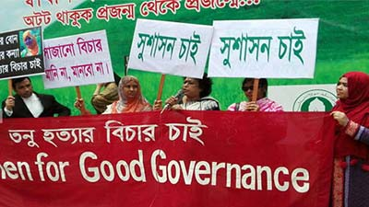
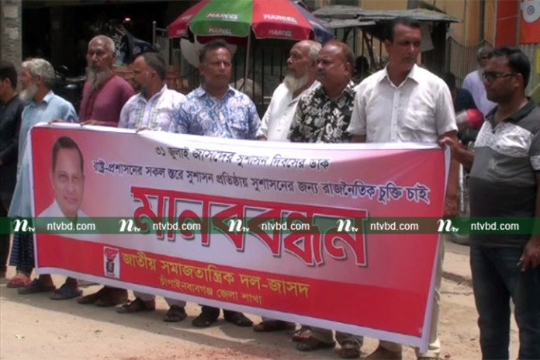
পূর্বজ্ঞান যাচাই
সুশাসন প্রতিষ্ঠা
ছবিগুলোতে তোমরা কি দেখতে পাচ্ছ?

Slide 4
শিখনফল
সুশাসন কি তা বলতে পারবে।
সুশাসনের উপাদান চিহ্নিত করতে পারবে।
সুশাসনের বৈশিষ্ট্য ব্যাখ্যা করতে পারবে।

Slide 5
সুশাসন কাকে বলে?
যে সরকার দেশ পরিচালনায় সাংবিধানিক এবং আইনগত বিধিমালার অধীনে থেকে সততা ও নিষ্ঠার সাথে কাজ করে,নাগরিক অধিকার রক্ষায় ও জনকল্যাণে সবচেয়ে বেশি সফলতার পরিচয় দেয় তাই সুশাসন।

Slide 6
সুশাসনের উপাদান ও বৈশিষ্ট্য
স্বচ্চতা
দায়িত্বশীলতা
অংশগ্রহণমূলক প্রক্রিয়া
বৈধতা
আইনের শাসন
নৈতিক মূল্যবোধ
জবাবদিহিতা
দক্ষতা
বিকেন্দ্রীকরণ
সততা
স্বাধীন বিচার বিভাগ
সুশীল সমাজ
পেশাদারিত্ব
গ্রহণযোগ্যতা
প্রচার মাধ্যমের স্বাধীনতা

Slide 7
একক কাজ
১। সুশাসন ৩টি বৈশিষ্ট্য লেখ ।
সুশাসনের ৩টি বৈশিষ্ট্য হলোঃ
১। স্বচ্চতা ২।জবাবদিহিতা ৩।আইনের শাসন

Slide 8
দলীয় কাজ
202০ সালে বিশ্বব্যাংক প্রদত্ত সুশাসনের স্তম্ভ কয়টি ও কি কি?
202০ সালে বিশ্বব্যাংক প্রদত্ত সুশাসনের স্তম্ভ চারটি।
যথা-১।দায়িত্বশীলতা ২।স্বচ্চতা ৩।আইনি কাঠামো ও ৪।অংশগ্রহণ

Slide 9
মূল্যায়ন
১। সরকার পরিচালনার দক্ষতা অনেকাংশে কিসের উপর নির্ভরশীল ?
২।সরকার পরিচালনায় প্রশাসনের কোনটি নিশ্চিত করা প্রয়োজন?
৩।কোনটি সুশাসনের নিয়ামক?
উত্তরমালা
১। সুশাসনের ২।জবাবদিহিতা ৩।আইনের শাসন প্রতিষ্ঠা

Slide 10
বাড়ির কাজ
সুশাসনের উপাদান ও বৈশিষ্ট্যগুলো আলোচনা কর।

